Slide 1
MIP 2022-2 by Y. K. Kim 2022.07.28
Analysis of LiDAR Characteristics for Human Detection in Robot Process
한동대학교 기계제어공학부
21600502 SungJoo Lee
21700421 ChangMin An

Slide 2
Introduction
Specification
Simulation Environment
Numerical Analysis
Discussion
Conclusion
Reference
Contents

Slide 3
Introduction
Problem
공정 자동화 중 사람이 있는 경우 안전사고 발생
공장 입구에 사람 인식 센서가 있지만, 초기화 하는 경우 공장 내부 사람 유무 파악 어려움

Slide 4
Introduction
Purpose
HESAI Pandar XT32 & QT64 비교를 통해 이 시스템에 필요한 LiDAR의 주요 사양 분석
공장 내부에 사람을 인지하는 데에 필요한 LiDAR 센서 선택 기준 마련

Slide 5
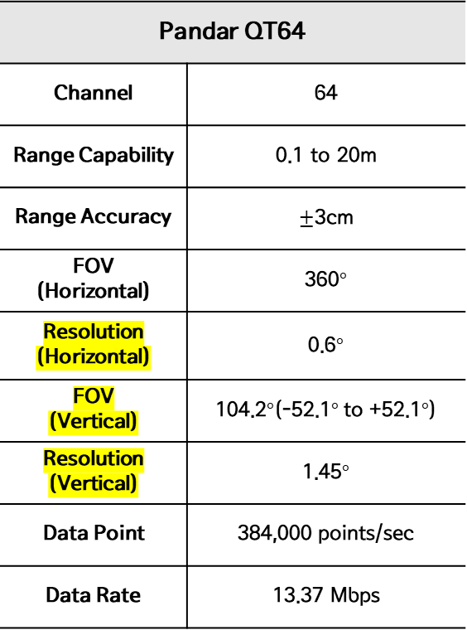
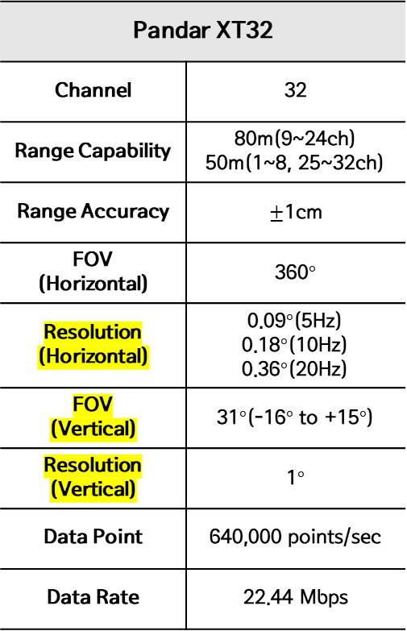
Specification
Pandar XT32
Channel | 32
Range Capability | 80m(9~24ch) 50m(1~8, 25~32ch)
Range Accuracy | $±$1cm
FOV (Horizontal) | 360$°$
Resolution (Horizontal) | 0.09$°$(5Hz) 0.18$°$(10Hz) 0.36$°$(20Hz)
FOV (Vertical) | 31$°$(-16$°$ to +15$°$)
Resolution (Vertical) | 1$°$
Data Point | 640,000 points/sec
Data Rate | 22.44 Mbps
Pandar QT64
Channel | 64
Range Capability | 0.1 to 20m
Range Accuracy | $±$3cm
FOV (Horizontal) | 360$°$
Resolution (Horizontal) | 0.6$°$
FOV (Vertical) | 104.2$°$(-52.1$°$to +52.1$°$)
Resolution (Vertical) | 1.45$°$
Data Point | 384,000 points/sec
Data Rate | 13.37 Mbps

Slide 6
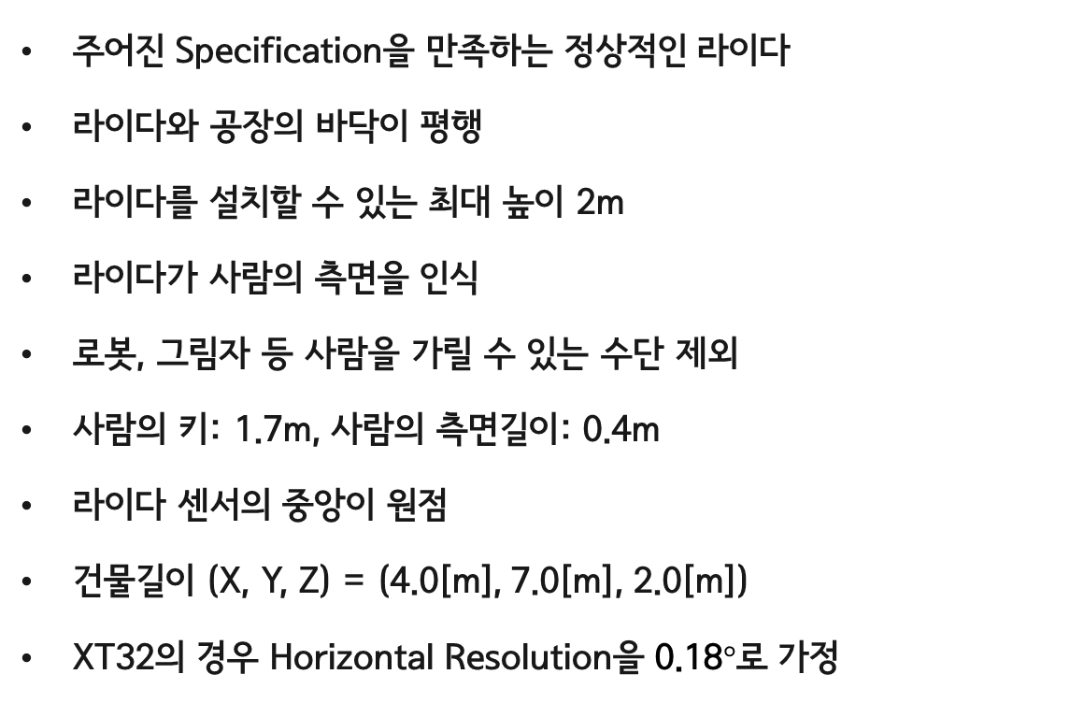
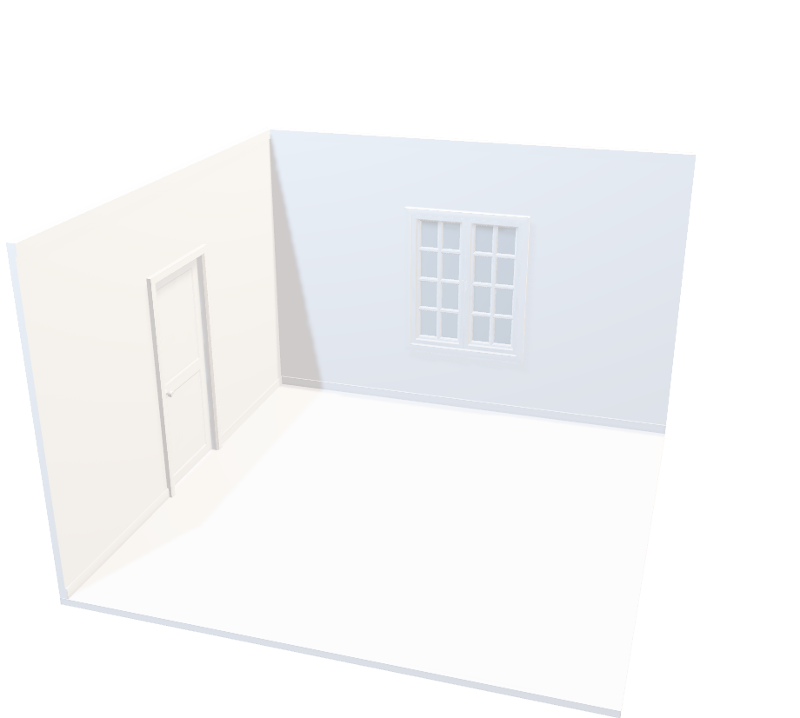
Simulation Environment
Assumption
주어진 Specification을 만족하는 정상적인 라이다
라이다와 공장의 바닥이 평행
라이다를 설치할 수 있는 최대 높이 2m
라이다가 사람의 측면을 인식
로봇, 그림자 등 사람을 가릴 수 있는 수단 제외
사람의 키: 1.7m, 사람의 측면길이: 0.4m
라이다 센서의 중앙이 원점
건물길이 (X, Y, Z) = (4.0[m], 7.0[m], 2.0[m])
XT32의 경우 Horizontal Resolution을 0.18$°$로 가정
Z
Y
X
Sensor

Slide 7
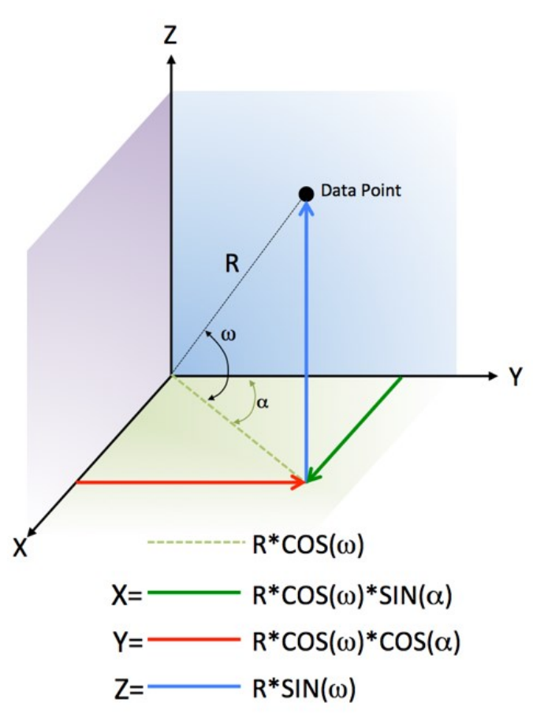
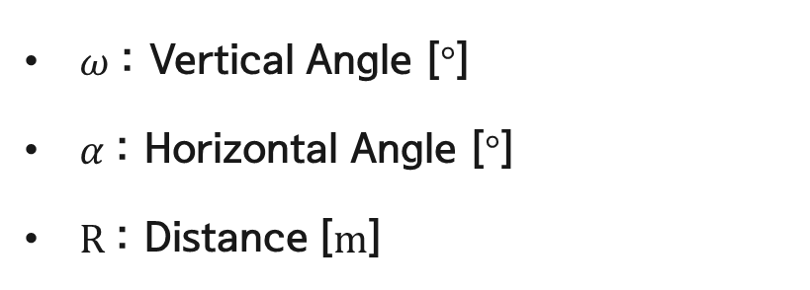
Numerical Analysis
$ω$: Vertical Angle [$°$]
$α$: Horizontal Angle [$°$]
$R$: Distance [$m$]

Slide 8
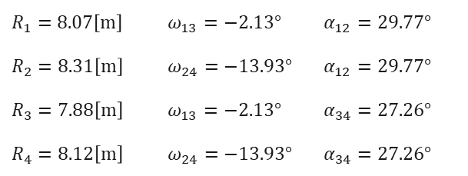
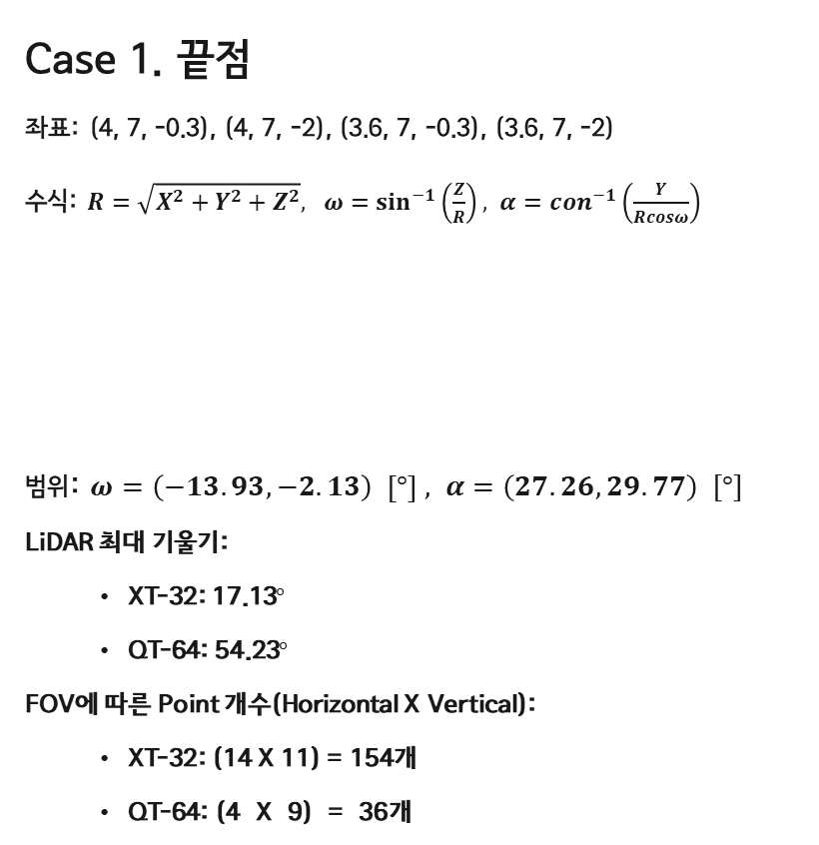
Numerical Analysis
Case 1. 끝점
좌표: (4, 7, -0.3), (4, 7, -2), (3.6, 7, -0.3), (3.6, 7, -2)
수식: $R=\sqrt{X^{2}+Y^{2}+Z^{2}}, ω=\sin^{−1}\left(\frac{Z}{R}\right), α=con^{−1}\left(\frac{Y}{Rcosω}\right)$
범위: $ω=\left(−13.93, −2.13\right) \left[°\right] , α=\left(27.26, 29.77\right) [°]$
LiDAR 최대 기울기:
XT-32: 17.13$°$
QT-64: 54.23$°$
FOV에 따른 Point 개수(Horizontal X Vertical):
XT-32: (14 X 11) = 154개
QT-64: (4 X 9) = 36개
Z
Y
X
Sensor
$$R_{1}=8.07\left[m\right]$$ | $$ω_{13}=−2.13°$$ | $$α_{12}=29.77°$$
$$R_{2}=8.31\left[m\right]$$ | $$ω_{24}=−13.93°$$ | $$α_{12}=29.77°$$
$$R_{3}=7.88\left[m\right]$$ | $$ω_{13}=−2.13°$$ | $$α_{34}=27.26°$$
$$R_{4}=8.12\left[m\right]$$ | $$ω_{24}=−13.93°$$ | $$α_{34}=27.26°$$
Person

Slide 9
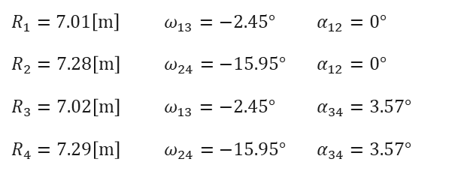
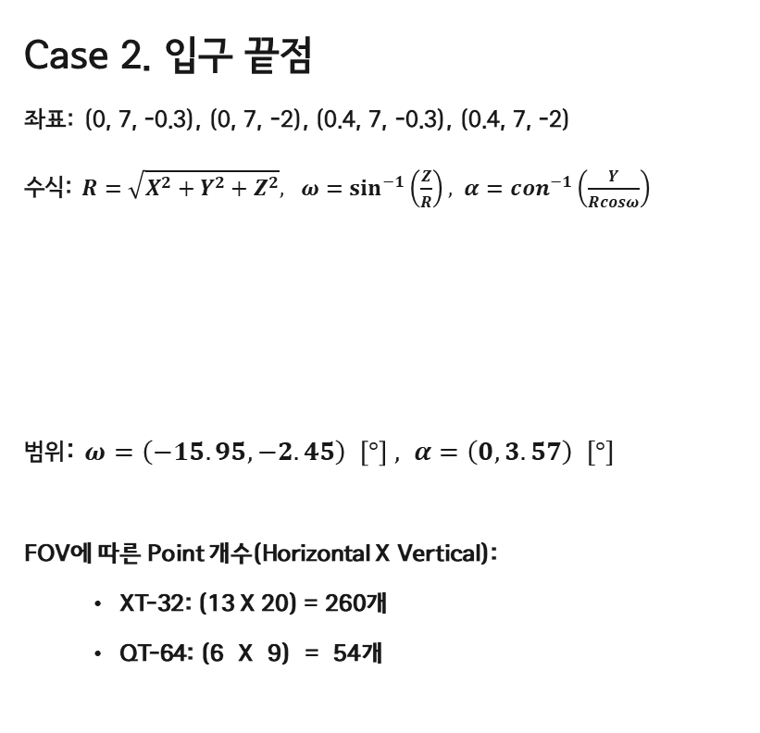
Numerical Analysis
Case 2. 입구 끝점
좌표: (0, 7, -0.3), (0, 7, -2), (0.4, 7, -0.3), (0.4, 7, -2)
수식: $R=\sqrt{X^{2}+Y^{2}+Z^{2}}, ω=\sin^{−1}\left(\frac{Z}{R}\right), α=con^{−1}\left(\frac{Y}{Rcosω}\right)$
범위: $ω=\left(−15.95, −2.45\right) \left[°\right] , α=\left(0, 3.57\right) [°]$
FOV에 따른 Point 개수(Horizontal X Vertical):
XT-32: (13 X 20) = 260개
QT-64: (6 X 9) = 54개
Z
Y
X
Sensor
$$R_{1}=7.01\left[m\right]$$ | $$ω_{13}=−2.45°$$ | $$α_{12}=0°$$
$$R_{2}=7.28\left[m\right]$$ | $$ω_{24}=−15.95°$$ | $$α_{12}=0°$$
$$R_{3}=7.02\left[m\right]$$ | $$ω_{13}=−2.45°$$ | $$α_{34}=3.57°$$
$$R_{4}=7.29\left[m\right]$$ | $$ω_{24}=−15.95°$$ | $$α_{34}=3.57°$$
Person

Slide 10
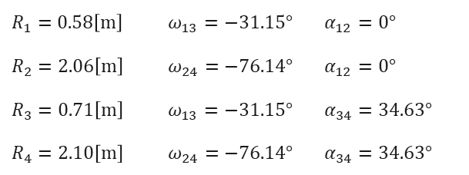
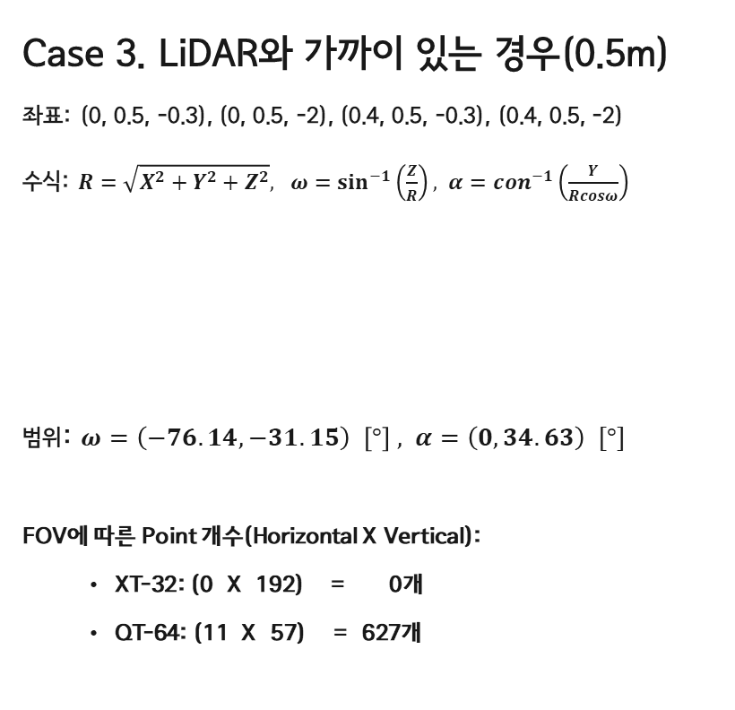
Numerical Analysis
Case 3. LiDAR와 가까이 있는 경우(0.5m)
좌표: (0, 0.5, -0.3), (0, 0.5, -2), (0.4, 0.5, -0.3), (0.4, 0.5, -2)
수식: $R=\sqrt{X^{2}+Y^{2}+Z^{2}}, ω=\sin^{−1}\left(\frac{Z}{R}\right), α=con^{−1}\left(\frac{Y}{Rcosω}\right)$
범위: $ω=\left(−76.14, −31.15\right) \left[°\right] , α=\left(0, 34.63\right) [°]$
FOV에 따른 Point 개수(Horizontal X Vertical):
XT-32: (0 X 192) = 0개
QT-64: (11 X 57) = 627개
Z
Y
X
Sensor
$$R_{1}=0.58\left[m\right]$$ | $$ω_{13}=−31.15°$$ | $$α_{12}=0°$$
$$R_{2}=2.06\left[m\right]$$ | $$ω_{24}=−76.14°$$ | $$α_{12}=0°$$
$$R_{3}=0.71\left[m\right]$$ | $$ω_{13}=−31.15°$$ | $$α_{34}=34.63°$$
$$R_{4}=2.10\left[m\right]$$ | $$ω_{24}=−76.14°$$ | $$α_{34}=34.63°$$
Person

Slide 11
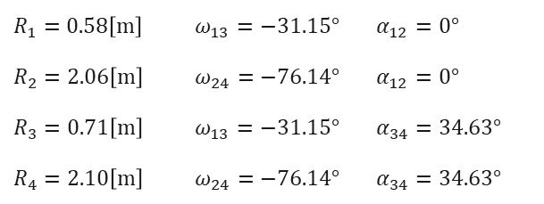
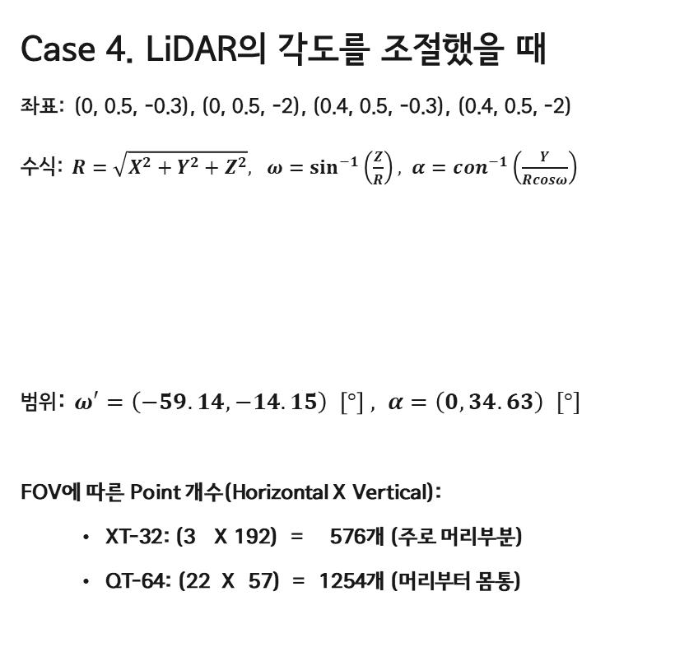
Numerical Analysis
Case 4. LiDAR의 각도를 조절했을 때
좌표: (0, 0.5, -0.3), (0, 0.5, -2), (0.4, 0.5, -0.3), (0.4, 0.5, -2)
수식: $R=\sqrt{X^{2}+Y^{2}+Z^{2}}, ω=\sin^{−1}\left(\frac{Z}{R}\right), α=con^{−1}\left(\frac{Y}{Rcosω}\right)$
범위: $ω′=\left(−59.14, −14.15\right) \left[°\right] , α=\left(0, 34.63\right) [°]$
FOV에 따른 Point 개수(Horizontal X Vertical):
XT-32: (3 X 192) = 576개 (주로 머리부분)
QT-64: (22 X 57) = 1254개 (머리부터 몸통)
Z
Y
X
Sensor
$$R_{1}=0.58\left[m\right]$$ | $$ω_{13}=−31.15°$$ | $$α_{12}=0°$$
$$R_{2}=2.06\left[m\right]$$ | $$ω_{24}=−76.14°$$ | $$α_{12}=0°$$
$$R_{3}=0.71\left[m\right]$$ | $$ω_{13}=−31.15°$$ | $$α_{34}=34.63°$$
$$R_{4}=2.10\left[m\right]$$ | $$ω_{24}=−76.14°$$ | $$α_{34}=34.63°$$
Person

Slide 12
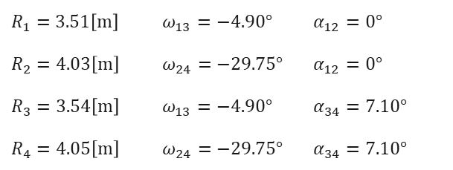
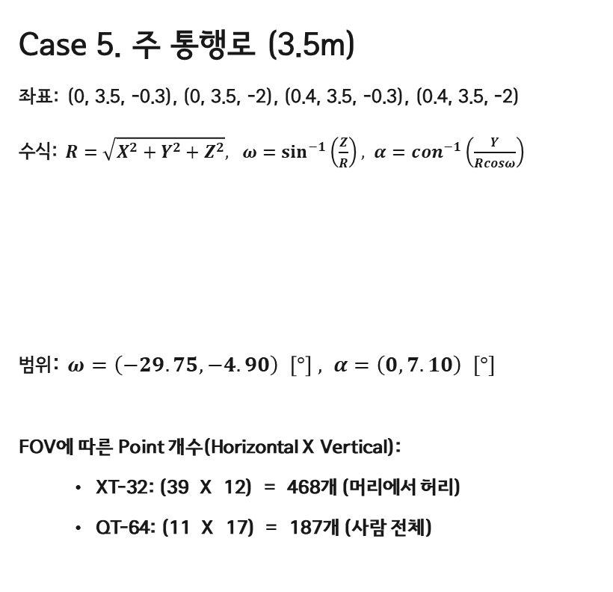
Numerical Analysis
Case 5. 주 통행로 (3.5m)
좌표: (0, 3.5, -0.3), (0, 3.5, -2), (0.4, 3.5, -0.3), (0.4, 3.5, -2)
수식: $R=\sqrt{X^{2}+Y^{2}+Z^{2}}, ω=\sin^{−1}\left(\frac{Z}{R}\right), α=con^{−1}\left(\frac{Y}{Rcosω}\right)$
범위: $ω=\left(−29.75, −4.90\right) \left[°\right] , α=\left(0, 7.10\right) [°]$
FOV에 따른 Point 개수(Horizontal X Vertical):
XT-32: (39 X 12) = 468개 (머리에서 허리)
QT-64: (11 X 17) = 187개 (사람 전체)
Z
Y
X
Sensor
$$R_{1}=3.51\left[m\right]$$ | $$ω_{13}=−4.90°$$ | $$α_{12}=0°$$
$$R_{2}=4.03\left[m\right]$$ | $$ω_{24}=−29.75°$$ | $$α_{12}=0°$$
$$R_{3}=3.54\left[m\right]$$ | $$ω_{13}=−4.90°$$ | $$α_{34}=7.10°$$
$$R_{4}=4.05\left[m\right]$$ | $$ω_{24}=−29.75°$$ | $$α_{34}=7.10°$$
Person

Slide 13
Discussion
Horizontal Resolution
Vertical FOV <-> Distance
Sensor Height <-> Sensor Incline

Slide 14
Conclusion
FOV와 Resolution에 따라 센서 선정 기준을 마련할 수 있다.
최소 거리에서 사람을 인식할 수 있는지에 대한 분석이 가능하다.
센서와 거리가 먼 사람 인식을 중요시 할 지, 가까운 사람 인식을 중요시 할 지에 대한 분석이 필요하다.

Slide 15
Reference
HESAI Pandar XT32
https://www.hesaitech.com/en/xt32
HESAI Pandar QT64
https://www.hesaitech.com/en/qt64

